Slide 1






Welcome to
HUY INIT

Slide 2

https://onetech.vn/blog/pytorch-la-gi-13470#Tao_dataset_theo_batch_size_trong_Pytorch
https://viblo.asia/p/huong-dan-tat-tan-tat-ve-pytorch-de-lam-cac-bai-toan-ve-ai-YWOZrNkNZQ0
HƯỚNG DẪN SỬ DỤNG PYTORCH GIẢI CÁC BÀI TOÁN VỀ AI
YOUR SUB-TEXT GOES HERE
https://ailab.siu.edu.vn/article/8/gioi-thieu-ve-pytorch-framework
Notes:
https://onetech.vn/blog/pytorch-la-gi-13470#Tao_dataset_theo_batch_size_trong_Pytorch

Slide 3

Notes:
Để hiểu được Pytorch là gì, đầu tiên bạn phải biết khái niệm Framework trong lĩnh vực phần mềm. Framework là thuật ngữ Tiếng anh mang nghĩa “bộ khung”. Một cách đơn giản và dễ hiểu hơn, hãy tưởng tượng framework là một khung nhà thô đã được làm sẵn trên một nền móng cơ bản và vững chắc, còn bạn chính là những kỹ sư, việc xây dựng và thiết kế nội thất cho căn nhà như thế nào phụ thuộc hoàn toàn vào chúng ta.
Pytorch chính là một framework hỗ trợ Deep Learning được phát triển bởi Facebook. (Bên cạnh Amazon, Google hay Apple, Facebook được biết đến là đơn vị công nghệ đầu tư rất nhiều nguồn lực cho việc phát triển trí tuệ nhân tạo).
Việc nhiều người sử dụng Pytorch cũng như Tensorflow hay Keras để giải quyết các bài toán về Deep Learning, đã làm chúng trở thành những framework phổ biến nhất hiện nay. Đặc biệt phải kể đến lĩnh vực nghiên cứu, các nhà phát triển hay tác giả hầu như ưu tiên sử dụng Pytorch giúp triển khai các bài toán của mình bởi Pytorch dễ dàng giúp chúng bạn debug và Visuallize cùng với đó là cơ chế Dynamic Graphs cho phép giảm thời gian huấn luyện mô hình.

Slide 4

Notes:
Muốn sử dụng Pytorch trên bộ xử lý đồ họa GPU bạn bắt buộc phải cài đặt CUDA. Nếu sử dụng trên Google Colab thì thư viện này đã được tích hợp sẵn cho người dùng.
Để giải được các bài toán về AI cần nắm bắt được các hàm, cú pháp cơ bản trong Pytorch. Bên cạnh đó là cách tạo một model, data, cách huấn luyện nó như thế nào và nhiều thứ khác nữa. Sau đây là những hướng dẫn cụ thể.

Slide 5
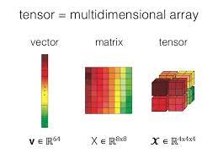
Tensor trong Pytorch
Notes:
Tensor cũng giống như Numpy Array nhưng được chuyển sang tensor nhằm mục đích sử dụng tính toán trên GPU . Tương tự Numpy, các phép toán, biến đổi và các hoạt động cơ bản đều có thể thực hiện trên Tensor. Dưới đây là một số cú pháp cơ bản trong Pytorch.

Slide 6
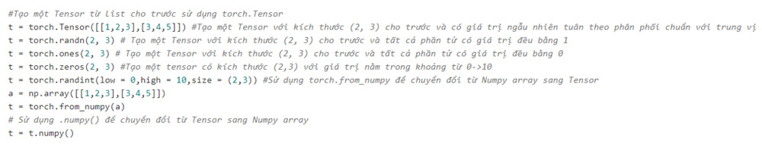
Create Tensor
Notes:
Để tạo ra một Tensor có rất nhiều cách, trong đó có việc chuyển đổi List, Numpy sang Tensor. Quan sát hình ảnh dưới đây để thấy một số cú pháp đơn giản tạo ra một Tensor.

Slide 7
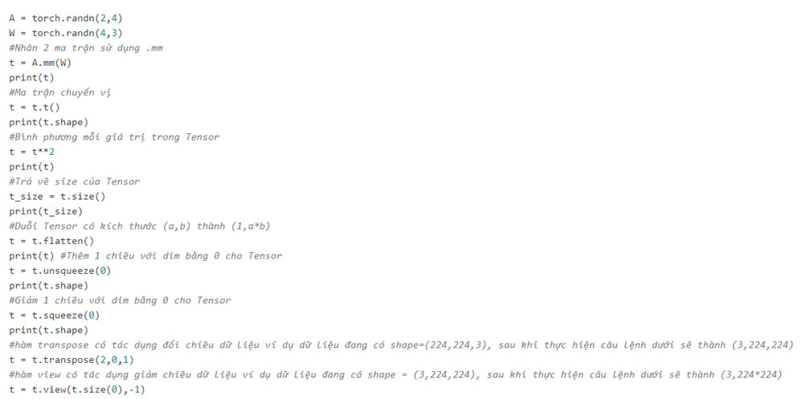
Tensor Operations
Notes:
Có rất nhiều các operation trên Pytorch như cộng, trừ, nhân, chia, reshape, khởi tạo ngẫu nhiên.

Slide 8
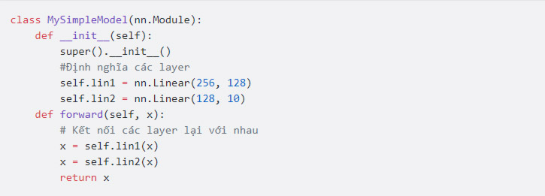
Cách tạo một Model bằng Pytorch
Notes:
Bạn có thể tạo một mô hình học sâu dưới dạng một lớp bằng cách kế thừa nn.Module. Ở lớp này có 2 hàm bắt buộc phải có đó là init và forward:
Init: là hàm khởi tạo nhận vào các biến và tham số giúp bạn có thể khởi tạo các biến, hàm của đối tượng cần khởi tạo. Vì Class (lớp) này kế thừa nn.Module nên trong quá trình khởi tạo một đối tượng mới của Class thì phải khởi tạo lớp kế thừa. Vì lý do đó hàm init luôn có super().__init__(). Ngoài hàm khởi tạo này bạn cũng có thể khởi tạo các layer custom sử dụng trong mô hình, tạo backbone bằng cách load mô hình pretrained, khởi tạo và thực thi một số hàm khác nữa.
Forward: là hàm nhận nhận vào dữ liệu ban đầu (input). Dữ liệu sẽ đi lần lượt qua các layer mà bạn đã tạo của model và sau đó trả về output của model.

Slide 9
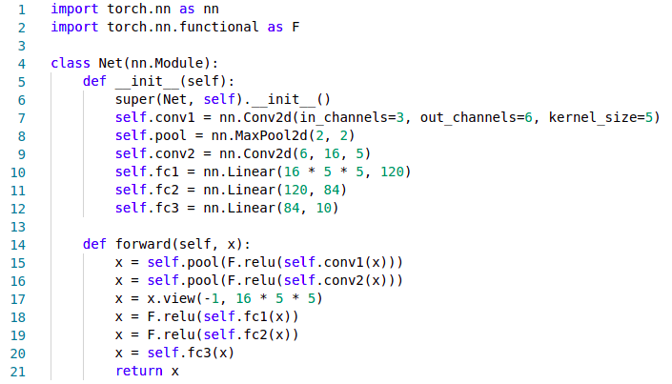
Notes:
Một model có được khởi tạo bằng cách kế thừa lớp torch.nn.Module.
Có 2 phương thức chính bắt buộc phải có trong lớp này là __init__() để khởi tạo và chỉ định các tham số của mô hình, forward() để tính toán đầu ra với dữ liệu đầu vào bằng cách lần lượt chạy qua các layer trong model.
Một số phép tính toán mà không liên quan đến các thông số huấn luyện (trainable parameters) như các phép Activation hay phép Pooling thì thường sử dụng mô-đun torch.nn.functional.
Một phần quan trọng để giúp Pytorch được sử dụng rộng rãi nếu không cung cấp nhiều layers có sẵn được sử dụng thường xuyên. Một số layers như : nn.Linear, nn.Conv2d, nn.MaxPool2d, nn.ReLU, nn.BatchNorm2d, nn.Dropout, nn.Embedding, nn.GRU/nn.LSTM, nn.Softmax, nn.LogSoftmax, nn.MultiheadAttention, nn.TransformerEncoder, nn.TransformerDecoder
Dưới đây là một ví dụ về mô hình NN đơn giản với các lớp Convolutional, Pooling, Fully Connected:

Slide 10
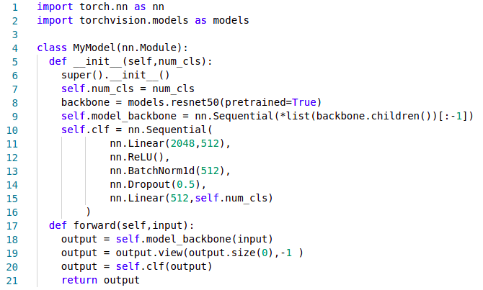
Notes:
Ngoài các Layers được định nghĩa sẵn, PyTorch cũng cung cấp các mô hình nổi tiếng như VGG, ResNet, DenseNet,... và các pretrained. Một ví dụ khác về việc sử dụng phương pháp transfer learning với pretrained trên ImageNet dataset:
nn.Sequential(*list(backbone.children())[:-1]) sử dụng các lớp để trích xuất đặc trưng. *list(backbone.children())[:-1] loại bỏ lớp FC cuối cùng trong mô hình pretrained (FC(Number_features, 1000)).

Slide 11
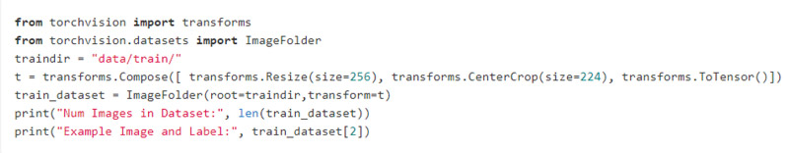
Dataset, DataLoaders
Notes:
Dataset: Tạo được những mô hình thì bước tiếp theo là tạo dữ liệu chia thành tập train, val, test và cho qua mô hình theo từng batch size nhằm hướng đến mục đích huấn luyện cho mô hình đó. Trước khi custom một Dataset , bạn nên tìm hiểu thư viện hỗ trợ tạo Dataset (thư viện được khuyến khích giới thiệu là torchvision.datasets.ImageFolder) nhưng lưu ý là dữ liệu của bạn đã được chia ra tập train, val, test theo format sau.
Tuy nhiên trong thực tế sẽ không có data để theo format như thế này nên việc bạn biết customize dataset là rất quan trọng. Chúng ta sẽ tạo dataset thành một lớp giống như model trên kia và có 3 lớp bắt buộc.

Slide 12
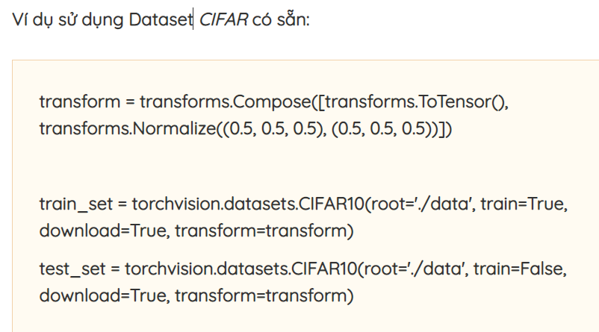
Notes:
PyTorch cung cấp sẵn các Dataset nổi tiếng trong torch.utils.data.Dataset như CelebA, CIFAR, COCO, EMNIST, Fashion-MNIST, Flickr, HMDB51, ImageNet, MNIST, VOC, WIDERFACE,...

Slide 13
Tạo dataset theo batch size trong Pytorch
Data
Train
Image_train1
Image_train2
...
Image_train1000
Val
Image_val1
...
Test
Image_test1
...
Notes:
Dataset: Tạo được những mô hình thì bước tiếp theo là tạo dữ liệu chia thành tập train, val, test và cho qua mô hình theo từng batch size nhằm hướng đến mục đích huấn luyện cho mô hình đó. Trước khi custom một Dataset , bạn nên tìm hiểu thư viện hỗ trợ tạo Dataset (thư viện được khuyến khích giới thiệu là torchvision.datasets.ImageFolder) nhưng lưu ý là dữ liệu của bạn đã được chia ra tập train, val, test theo format sau.
Tuy nhiên trong thực tế sẽ không có data để theo format như thế này nên việc bạn biết customize dataset là rất quan trọng. Chúng ta sẽ tạo dataset thành một lớp giống như model trên kia và có 3 lớp bắt buộc.

Slide 14
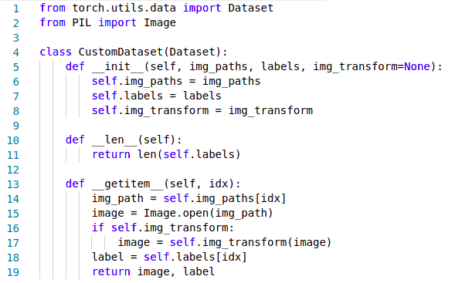
Notes:
Đó là :
init: hàm khởi tạo, nhận vào các tham số và khởi tạo tham số tương ứng.
len: hàm trả về độ dài dữ liệu.
getitem: nhận vào index, đọc dữ liệu, xử lý dữ liệu, nhãn và trả về dữ liệu chuẩn để đưa vào model.
Thường các phương pháp Augmentation dữ liệu được thực hiện ở đây.
Tùy vào từng format dữ liệu để bạn tạo được data truyền vào là gì, trong ví dụ dưới đây mình đã tiền xử lí và lấy được data dưới dạng dict mà mỗi example là một cặp link ảnh và nhãn của ảnh đấy. Augmentation ảnh có thể sử dụng thư viện torchvision.transforms, bạn đọc xem thêm các hàm khác tại đây nhưng nó nhận dữ liệu vào dưới dạng Image nên nếu bạn đọc dữ liệu vào bằng Numpydarray thì bạn có thể sử dụng thư viện albumentations như mình code mẫu ở dưới tại đây.

Slide 15
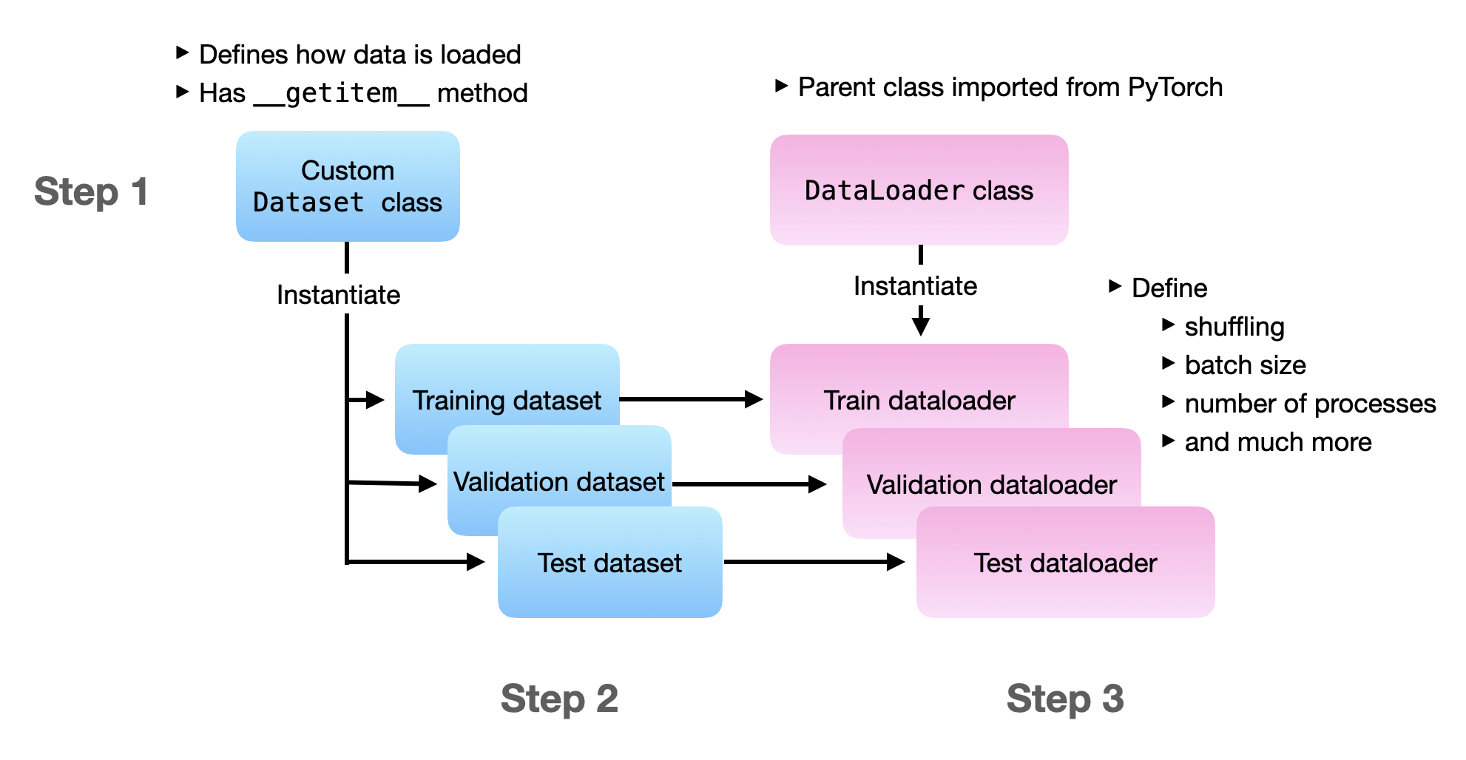
Notes:
Vậy là xong việc tạo đối tượng Dataset, nhưng Class này chỉ generate ra từng example và để dữ liệu tạo thành batch thì ta phải sử dụng hàm torch.utils.data.Dataloader của Pytorch.
Class Dataset chỉ sinh ra từng sample dữ liệu. Model khi huấn luyện thưởng sử dụng Minibatch. Để dữ liệu thành dạng batch thì sử dụng hàm torch.utils.data.Dataloader:

Slide 16
Dataloader
torch.utils.data.DataLoader(dataset, batch_size=1, shuffle=False, sampler=None, batch_sampler=None, num_workers=0, collate_fn=None, pin_memory=False, drop_last=False, timeout=0, worker_init_fn=None, multiprocessing_context=None, generator=None)
trans = A.Compose([
A.RandomCrop(width=256, height=256),
A.HorizontalFlip(p=0.5),
A.RandomBrightnessContrast(p=0.2),
ToTensorV2(),
])
train_dataset = myDataset(data_dict=data_dict,trans=trans)
train_dataloader = DataLoader(train_dataset,batch_size = 64, shuffle=True, num_workers=10)
Notes:
Một số tham số thường dùng trong hàm là:
dataset: nhận vào class dataset đã khởi tạo.
batch_size: thể hiện bạn muốn dữ liệu của mình được generate theo batch bao nhiêu.
num_workers: khi bạn muốn chạy nhiều tiến trình tùy vào phần cứng của bạn.
collate_fn: hàm này để định nghĩa cách sắp xếp và kết nối dữ liệu và nhãn tương ứng theo từng lô dữ liệu.

Slide 17
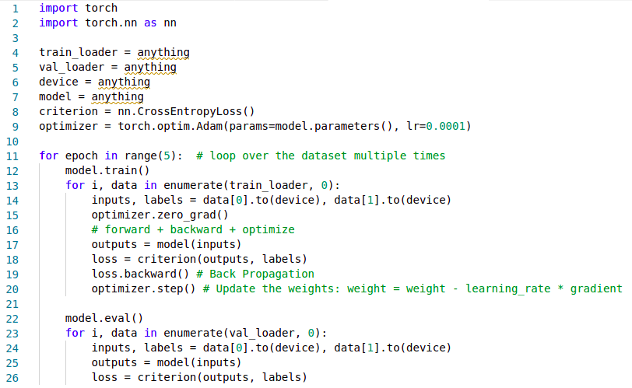
Notes:
Ở đoạn code mẫu trên, mô hình này chạy 5 epochs và ở mỗi epoch có:
Sử dụng model.train(): thiết lập trạng thái huấn luyện.
Sử dụng vòng for: lấy từng cặp dữ liệu theo từng batch size
Sử dụng model(x_batch): forward dữ liệu, trả về output tương ứng
Sử dụng hàm loss: trả về giá trị mất mát, cần tối ưu nó về nhỏ nhất có thể
Sử dụng loss.backward(): thực hiện back-propagation
Sử dụng optimizer.step(): cập nhật trọng số
Sử dụng model.eval(): chuyển trạng thái mô hình sang đánh giá
Sử dụng vòng lặp: đánh giá
Ở mỗi vòng lặp ta chỉ forward dữ liệu qua model và tính giá trị loss tại mỗi vòng lặp

Slide 18
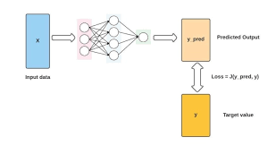
Các hàm Loss và Custom hàm Loss trong Pytorch Các hàm Loss và Custom hàm Loss trong Pytorch Các hàm Loss và Custom hàm Loss trong Pytorch Các hàm Loss và Custom hàm Loss trong Pytorch Các hàm Loss và Custom hàm Loss trong Pytorch
nn.MSE(),nn.CrossEntropyLoss(), nn.KLDivLoss(), nn.BCELoss, nn.NLLLoss()…
Các hàm Loss và Custom hàm Loss trong Pytorch
Notes:
Pytorch hỗ trợ rất nhiều hàm Loss phổ biến như nn.MSE(),nn.CrossEntropyLoss(), nn.KLDivLoss(), nn.BCELoss, nn.NLLLoss()… cùng với đó vẫn có một số hàm Loss mà Pytorch chưa tiến hành hỗ trợ người dùng.

Slide 19
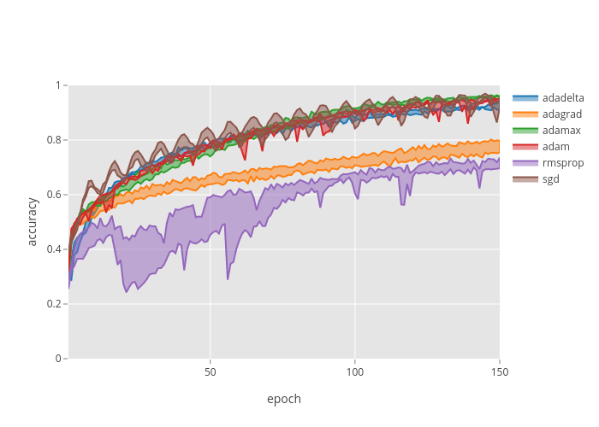
Optimizer
torch.optim.Adadelta , torch.optim.Adagrad , torch.optim.RMSprop
Notes:
Tương tự hàm Loss, Pytorch cũng hỗ trợ các hàm tối ưu cho người dùng. Có thể kể đến torch.optim.Adadelta , torch.optim.Adagrad , torch.optim.RMSprop… Không chỉ các hàm, cú pháp cơ bản trong Pytorch được hỗ trợ đến người dùng cũng rất tuyệt vời.

Slide 20
THANKS !
For watching

